Slide 1

TRƯỜNG THCS LONG BIÊN
BÀI GIẢNG ĐIỆN TỬ : LỊCH SỬ 9
TIẾT 4 - CHỦ ĐỀ: CÁC NƯỚC Á, PHI, MỸ LA TINH TỪ NĂM 1945 ĐẾN NAY
Giáo viên thực hiện: Vũ Thị Giang

Slide 2





Mời các em tham quan một vùng đất
Thiên nhiên nhiệt đới ẩm gió mùa

Slide 3
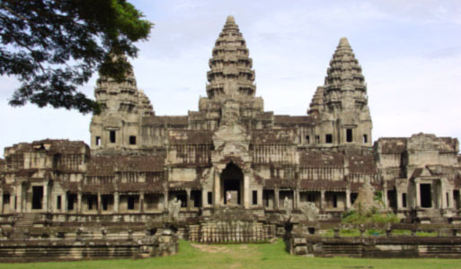
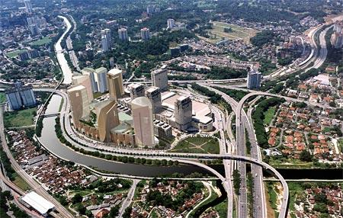

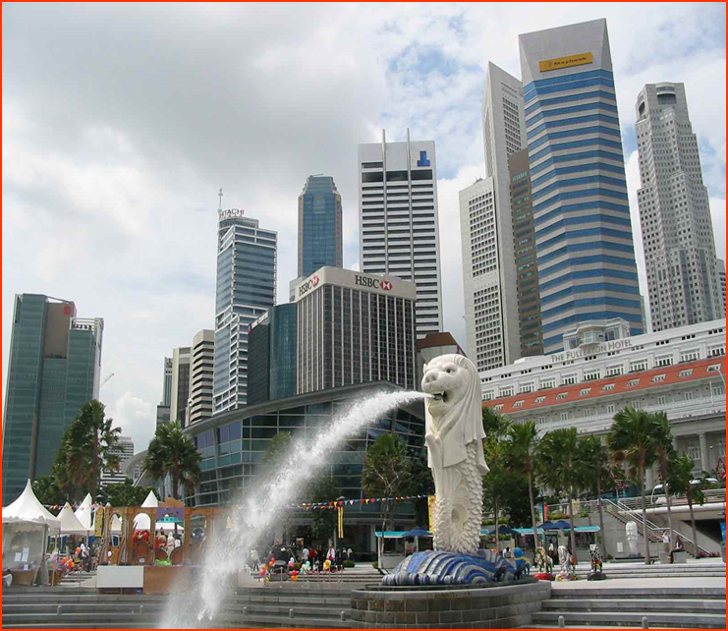

Ăngcovat (Campuchia)
Chùa tháp Bagan (Mianma)

Slide 4
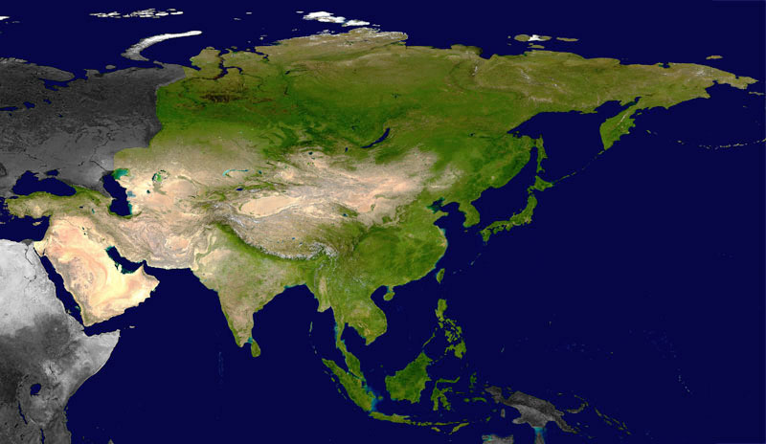
Châu Á
.....là một phần lãnh thổ châu Á

Slide 5

Đó là vùng đất nào?

Slide 6
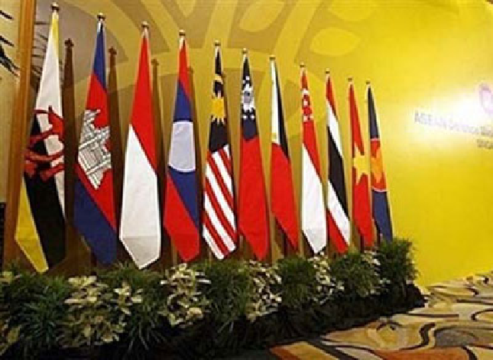
B. TÌNH HÌNH CÁC NƯỚC ĐÔNG NAM Á TỪ NĂM 1945 ĐẾN NAY

Slide 7
Chát trên zoom:
? Kể tên các nước trong khu vực Đông Nam Á mà em biết?

Slide 8
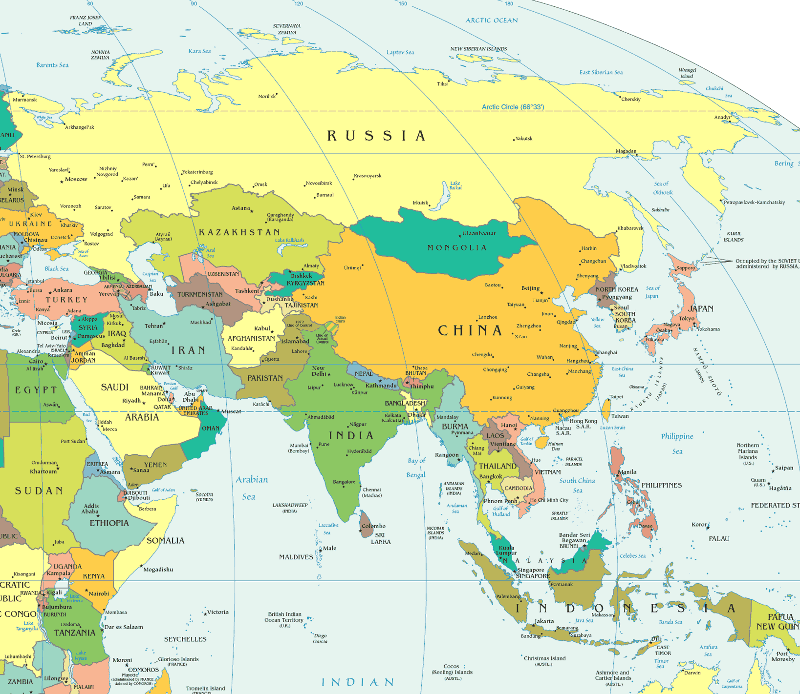
Đông Nam Á
là khu vực nằm ở phía Đông
Nam của châu Á gồm bán đảo
Đông Dương, quần đảo Mã Lai,
quần đảo In-đô-nê-xi-a và
quần đảo Philippin. Diện tích
4,5 triệu km².Chiếm 14.1 %
lãnh thổ Châu Á và chiếm 3.3 %
diện tích toàn thế giới. Dân số
536 triệu người (năm 2002).
Đông Nam Á là một khu vực
chiến lược về kinh tế và chính
trị, trên con đường biển giao
thương giữa Đông và Tây. Khu
vực này gồm 11 quốc gia
Việt Nam, Lào, Campuchia
Thái Lan, Mianma, Malaixia
Xingapo, Inđônêxia, Brunây,
Philippin và Đông Timo.
BẢN ĐỒ CHÂU Á

Slide 9
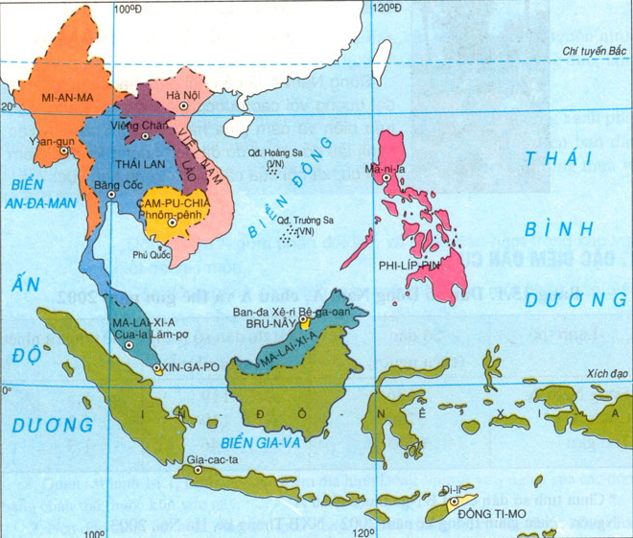











Lược đồ các nước Đông Nam Á

Slide 10
I. TÌNH HÌNH ĐÔNG NAM Á TRƯỚC VÀ SAU 1945
1. Trước 1945
Là thuộc địa các nước phương
Tây (trừ Thái Lan)
Thảo luận nhóm (5 phút)
Nhiệm vụ: Trình bày tình hình ĐNÁ
Nhóm 1: Trước 1945
Nhóm 2: Sau 1945

Slide 11
A - Thuộc địa Anh
(A)
(P)
P- Thuộc địa Pháp
(T)
(P)
T-Thuộc địa Tây Ban Nha
(P)
(A)
(A)
H- Thuộc địa Hà Lan
(A)
(H)
B- Thuộc địa Bồ Đào Nha
(B)
Lược đồ các nước Đông Nam Á trước 1945

Slide 12
I. TÌNH HÌNH ĐÔNG NAM Á TRƯỚC VÀ SAU 1945
1. Trước 1945
- Là thuộc địa các nước phương Tây( trừ Thái Lan)
2. Sau 1945
- 8/1945, Nhật đầu hàng→ các nước Đ N Á nổi
dậy giành chính quyền
Giữa những năm 50, hầu hết các nước ĐNÁ đã giành được độc lập.

Slide 13

Lược đồ các nước Đông Nam Á sau 1945
02-9-1945
12-10-1945
07-1946
01-1948
8-1957
17-8-1945

Slide 14



Trong bối cảnh “Chiến tranh lạnh”
Từ giữa những năm 50 của thế kỉ XX, các nước Đông Nam Á đã có sự phân hóa trong đường lối đối ngoại
Thái Lan
Tham gia khối SEATO
Philippin
Việt Nam
Mĩ tiến hành xâm lược
Lào
Cam-pu-chia
Indonexia
Hòa bình trung lập
Miến Điện

Slide 15

Em hãy cho biết đây là cờ của tổ chức nào?

Slide 16

Màu xanh: tượng trưng cho sự hoà bình và ổn định.
Màu đỏ: thể hiện cho động lực và sự can đảm.
Màu trắng: nói lên sự thuần khiết.
Màu vàng: tượng trưng cho sự thịnh vượng.
- Bó lúa tượng trưng cho nền kinh tế nông nghiệp của các nước trong khu vực. Mỗi rẻ lúa tượng trung cho 1 quốc gia
- Vòng tròn tượng trưng cho sự thống nhất của ASEAN.
Lá cờ ASEAN tượng trưng cho hoà bình, bền vững, đoàn kết và năng động

Slide 17

II- SỰ RA ĐỜI CỦA TỔ CHỨC ASEAN.
1- Hoàn cảnh ra đời:
- Do nhu cầu hợp tác, liên minh để phát triển, hạn chế ảnh hưởng của các cường quốc bên ngoài đối với khu vực.
8/8/1967, Hiệp hội các nước ĐNÁ (ASEAN) được thành lập tại Băng-cốc (Thái Lan).
? Trình bày hoàn cảnh
ra đời của ASEAN?

Slide 18


IN-ĐÔ-NÊ-XI-A
PHI-LIP-PIN
ASEAN
MA-LAI-XI-A
(8/8/1967)
XIN-GA-PO
THAI LAN

Slide 19
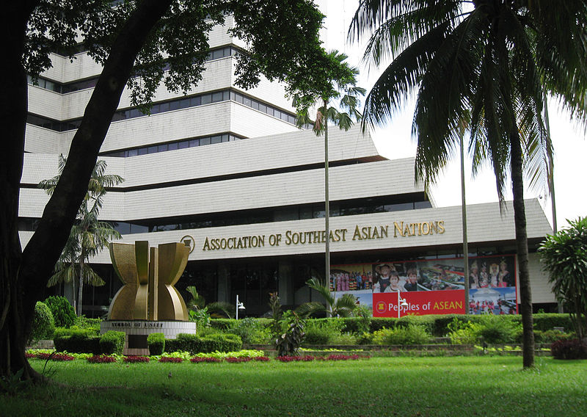
Trụ sở của ASEAN tại Gia-cac-ta (In-đô-nê-xi-a)

Slide 20
II- SỰ RA ĐỜI CỦA TỔ CHỨC ASEAN.
2. Hoạt động ASEAN
- Phát triển kinh tế và văn hóa, duy trì hòa bình và ổn định khu vực.
- Quan hệ với 3 nước Đông Dương
+ Từ 1975: thân thiện và hợp tác
+ Từ 1978: căng thẳng và đối đầu
- Các nước ASEAN phát triển mạnh về kinh tế từ những năm 70

Slide 21
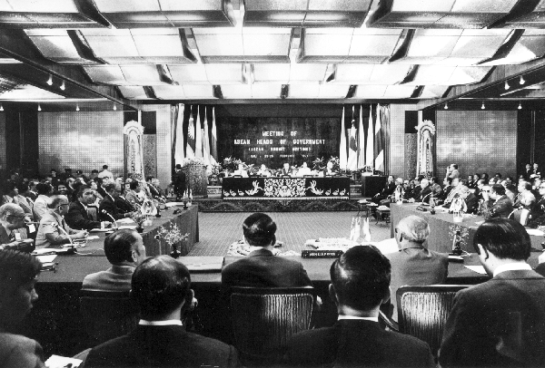
Hội nghị thượng đỉnh đầu tiên của ASEAN
tại Ba-li tháng 2/1976 (In-đô-nê-xi-a)

Slide 22
I. TÌNH HÌNH ĐÔNG NAM Á TRƯỚC VÀ SAU 1945.
II- SỰ RA ĐỜI CỦA TỔ CHỨC ASEAN.
III- TỪ “ASEAN 6” PHÁT TRIỂN THÀNH “ASEAN 10”
- Quá trình mở rộng thành viên ASEAN
+ 1984, Bru nây (6.)
+ 7/1995, Việt Nam(7)
+7/1997, Lào, Mianma (8,9)
+ 4/1999, Campuchia (10)
ASEAN đã chuyển trọng tâm hoạt động sang hợp tác kinh tế:
+1992 (AFTA)
+1994 (ARF)
➔ Một chương mới đã mở ra trong lịch sử ĐNÁ

Slide 23
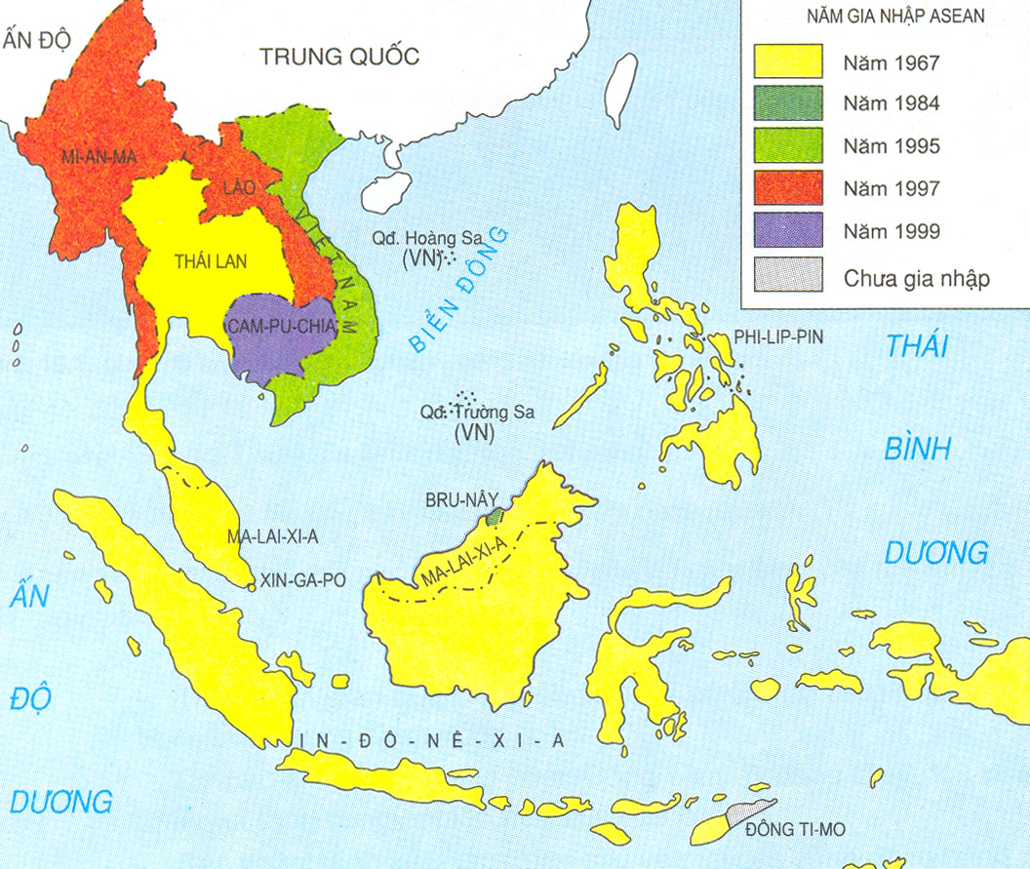
Tháng 7/1997
Tháng 7/1997
Tháng 7/1995
Tháng 8/1967
Tháng 8/1967
Lược đồ các nước thành viên ASEAN
Tháng 4/1999
Tháng 1/1984
Tháng 8/1967
Tháng 8/1967
Tháng 8/1967

Slide 24
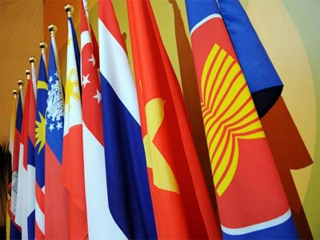
Hiệp hội các nước Đông Nam Á (ASEAN) đã trở thành một tổ chức hợp tác khu vực thực sự, mang tính toàn diện và năng động, là nhân tố quan trọng bảo đảm hòa bình, an ninh, hợp tác và phát triển ở khu vực Đông Nam Á và châu Á-Thái Bình Dương.

Slide 25
Tình hình các nước ĐNÁ trước năm 1945
I. Tình hình các nước ĐNÁ trước và sau năm 1945
Tình hình các nước ĐNÁ sau năm 1945
Hoàn cảnh ra đời của tổ chức ASEAN
CÁC NƯỚC ĐÔNG NAM Á
II. Sự ra đời của tổ chức ASEAN
Mục tiêu hoạt động
Nguyên tắc hoạt động
Sự phát triển của tổ chức ASEAN
III. Từ ASEAN 6 phát triển thành ASEAN 10
Hoạt động chủ yếu của ASEAN

Slide 26
LUYỆN TẬP
Khoanh tròn vào câu trả lời đúng nhất.
1/ Ba nước đầu tiên ở Đông Nam Á lần lượt giành được độc lập là :
A. In-đô-nê-xi-a, Việt Nam, Lào
B. In-đô-nê-xi-a, Phi –lip-pin, Lào.
C. Miến Điện, Ma-lai-xi-a, Việt Nam.
D. Ma-lai-xi-a, Miến Điện, Phi-lip-pin.
2/ ASEAN được thành lập vào thời gian nào ?
A. 8/7/1965 B. 8/7/1967
C. 8/8/1967 D. 8/8/1969

Slide 27
3/ Trụ sở của ASEAN đặt tại :
A. Gia-các-ta ( In-đô-nê-xi-a )
B. Hà Nội (Việt Nam )
C. Băng Cốc ( Thái Lan )
D. Cua-la Lăm-pơ (Ma-lai-xi-a )
4/ Thành viên thứ 7 của tổ chức ASEAN là :
A. Thái Lan B. Lào C. Mi-an-ma D. Việt Nam
5/ Khu vực mậu dịch tự do Đông Nam Á viết tắt là :
A. SEV B. SEATO
C. AFTA C. ARF

Slide 28
VẬN DỤNG:
Câu hỏi: Việt Nam gia nhập Asean gặp những thử thách và cơ hội gì?
Trả lời
+ Thử thách: thách thức cạnh tranh gay gắt, tự học hỏi vươn lên, tránh đói nghèo, lạc hậu
+ Cơ hội: có điều kiện học hỏi, giao lưu, hợp tác để chuyển giao công nghệ.

Slide 29


DẶN DÒ
Học bài cũ, trả lời câu hỏi số 2 trong SGK trang 25.
Làm bài tập trong vở bài tập lịch sử
Đọc trước bài 6: Các nước Châu Phi
+ Tìm hiểu lược đồ H12: Các nước Châu Phi sau CTTG thứ hai.
+ Trả lời các câu hỏi có liên quan trong bài 6.

